Slide 1
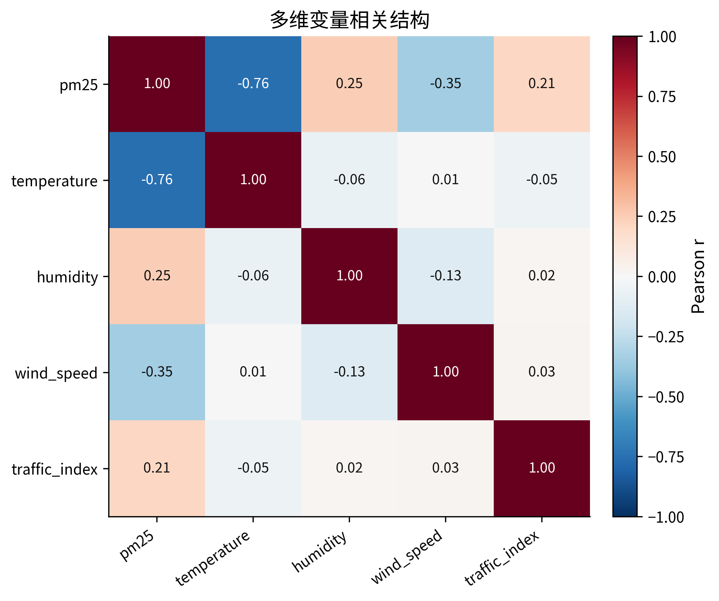
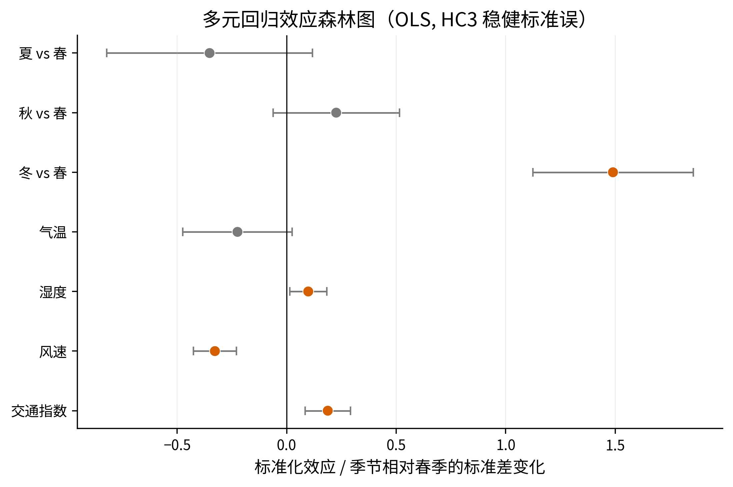
城市空气质量观测数据的
概率统计分析
概率论与数理统计课程 Pre 项目 · 2026-05-26

Slide 2
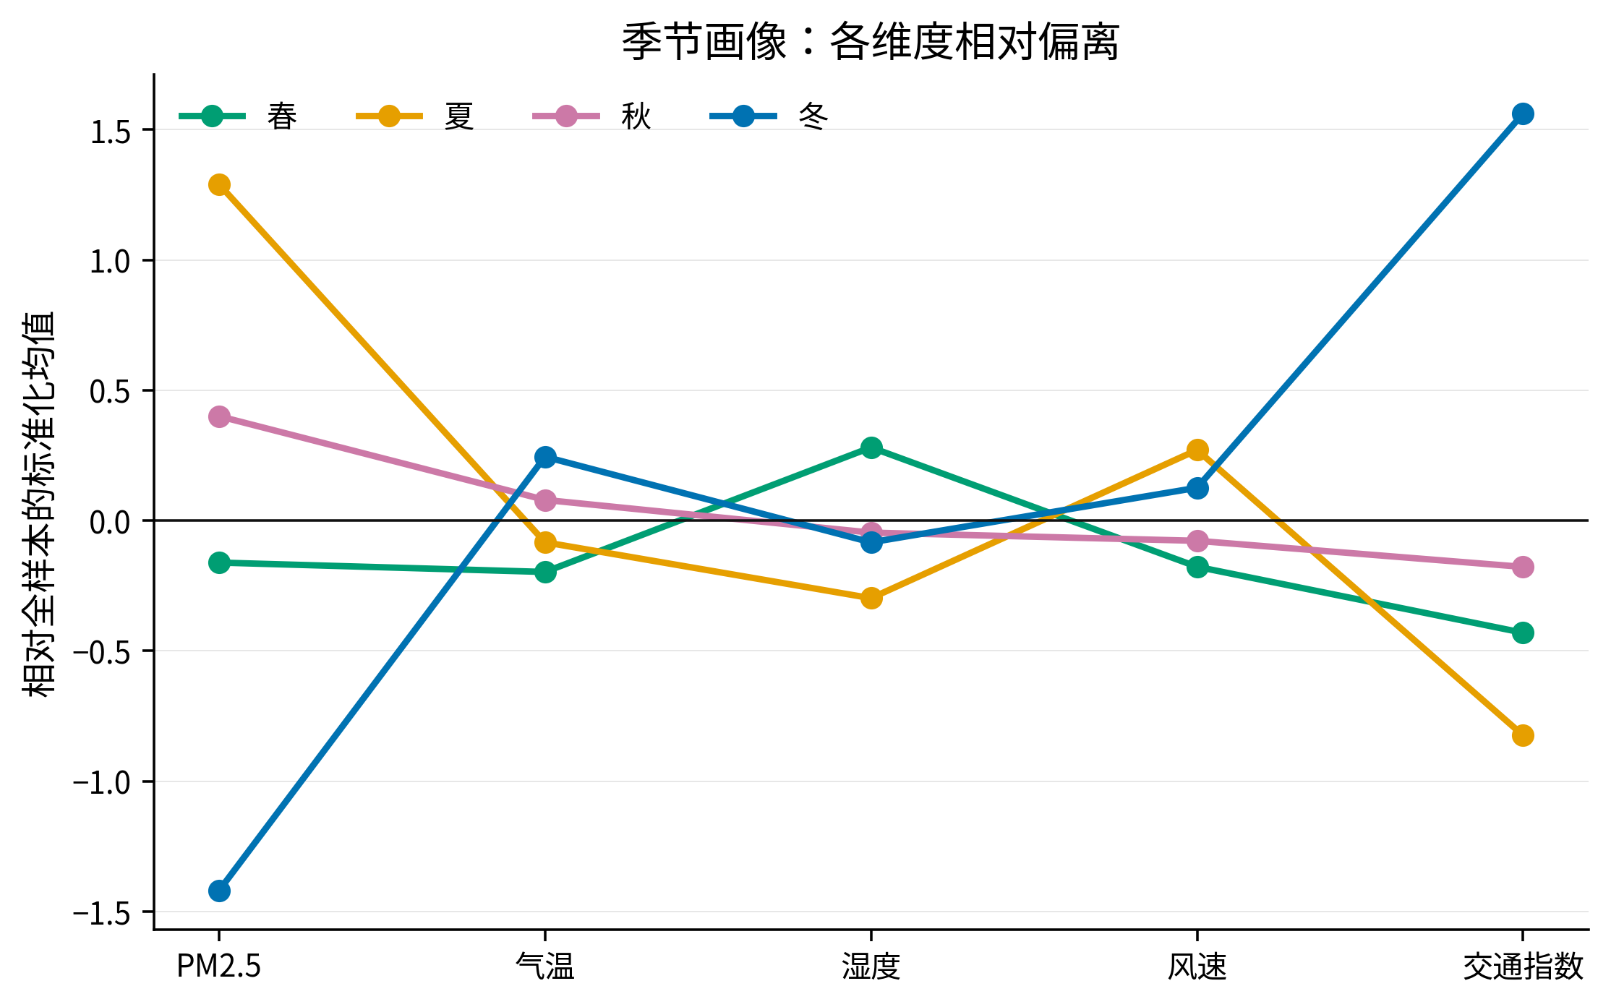
数据集与统计问题
65 天城市空气质量与气象/交通观测；核心变量：PM2.5
65
6
0
日度观测
分析维度
缺失值
研究问题
PM2.5 是否呈现右偏和尾部污染风险？
不同季节的空气质量差异是否显著？
气象因素与交通因素的相对贡献如何？
哪些条件组合下污染最严重？
季节画像显示：冬季 PM2.5 明显上移，同时气温显著偏低，是后续建模必须控制的结构性维度。
概率论与数理统计 Pre · 城市空气质量观测数据
02

Slide 3
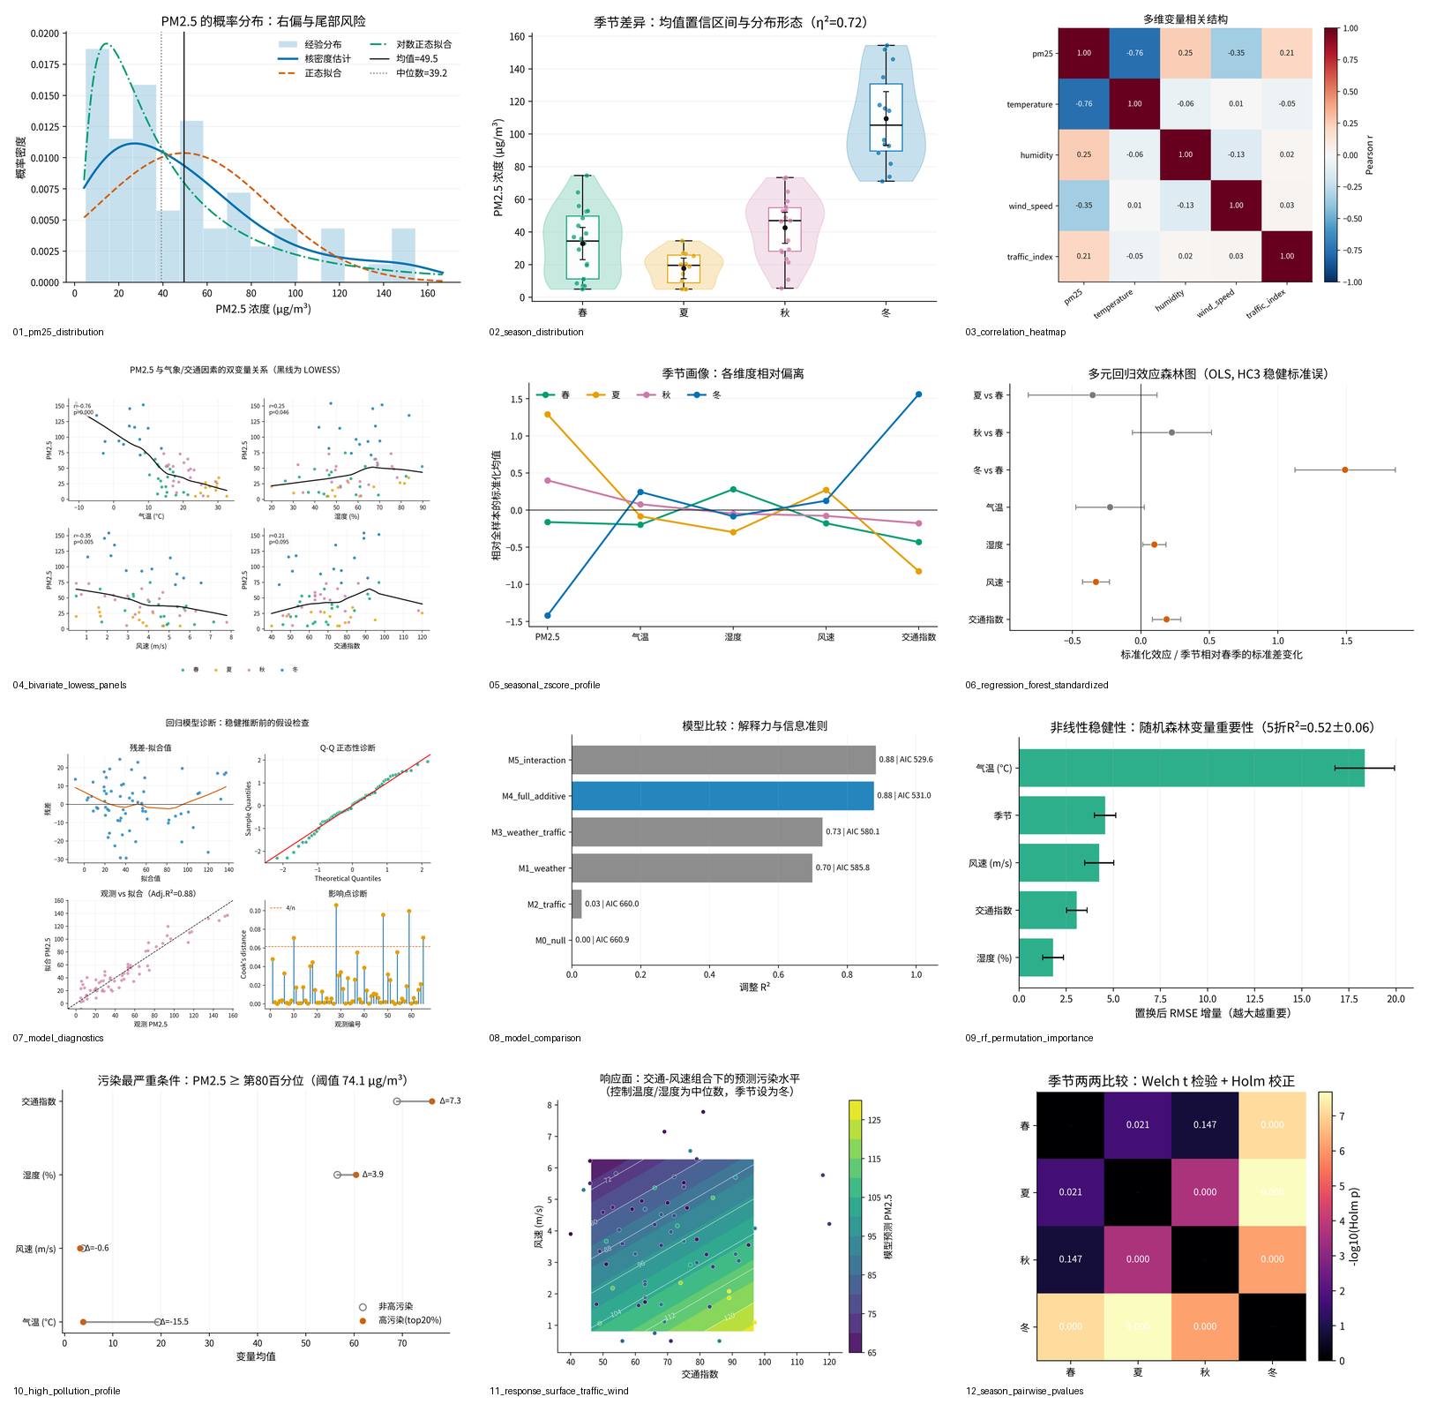
可复现分析流程
从原始 Excel 到统计表、图像、TeX 报告与 PPTX
01
数据读取
Excel → CSV；变量类型校正；季节排序
02
初阶可视化
分布、箱线/小提琴、相关矩阵、LOWESS
03
统计检验
正态性、ANOVA/Welch/Kruskal、相关检验
04
回归建模
OLS + HC3；VIF；诊断；模型比较
05
高阶探索
置换重要性、响应面、高污染画像
概率论与数理统计 Pre · 城市空气质量观测数据
03

Slide 4
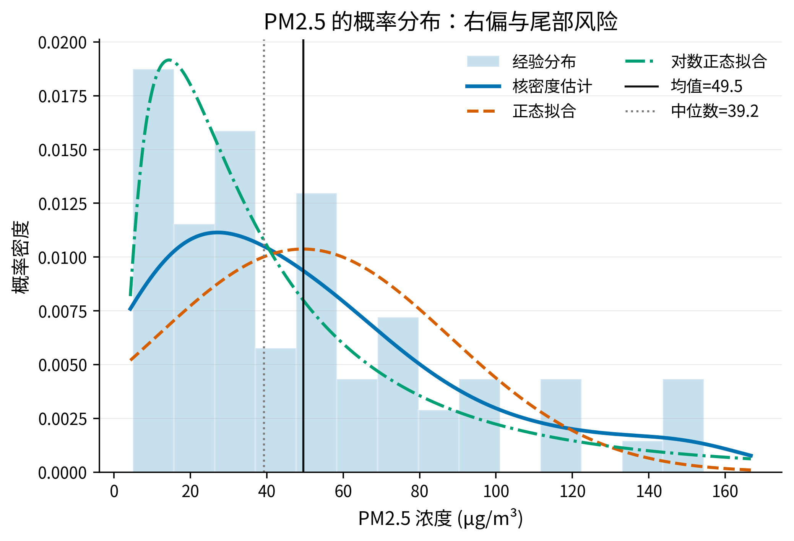
初阶可视化 1：PM2.5 的分布形态
右偏、尾部污染风险与概率分布拟合
49.47
39.20
154.4
PM2.5 均值
中位数
最大值
PM2.5 呈右偏分布：均值高于中位数。
Gamma 分布 AIC 最低，优于正态拟合。
课程汇报中应强调“均值 + 尾部风险”。
统计检验：Shapiro-Wilk 检验支持 PM2.5 非正态；分布拟合以 AIC 比较。
概率论与数理统计 Pre · 城市空气质量观测数据
04

Slide 5
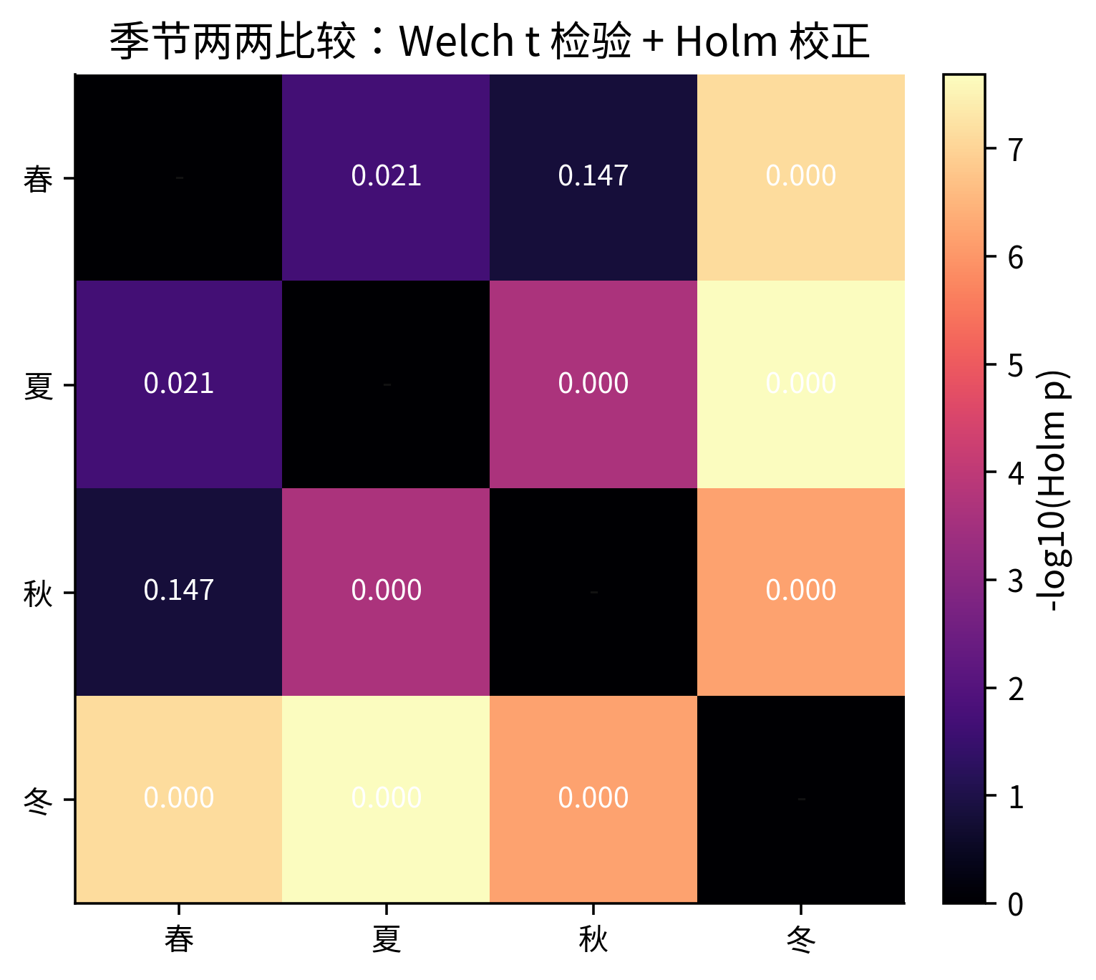
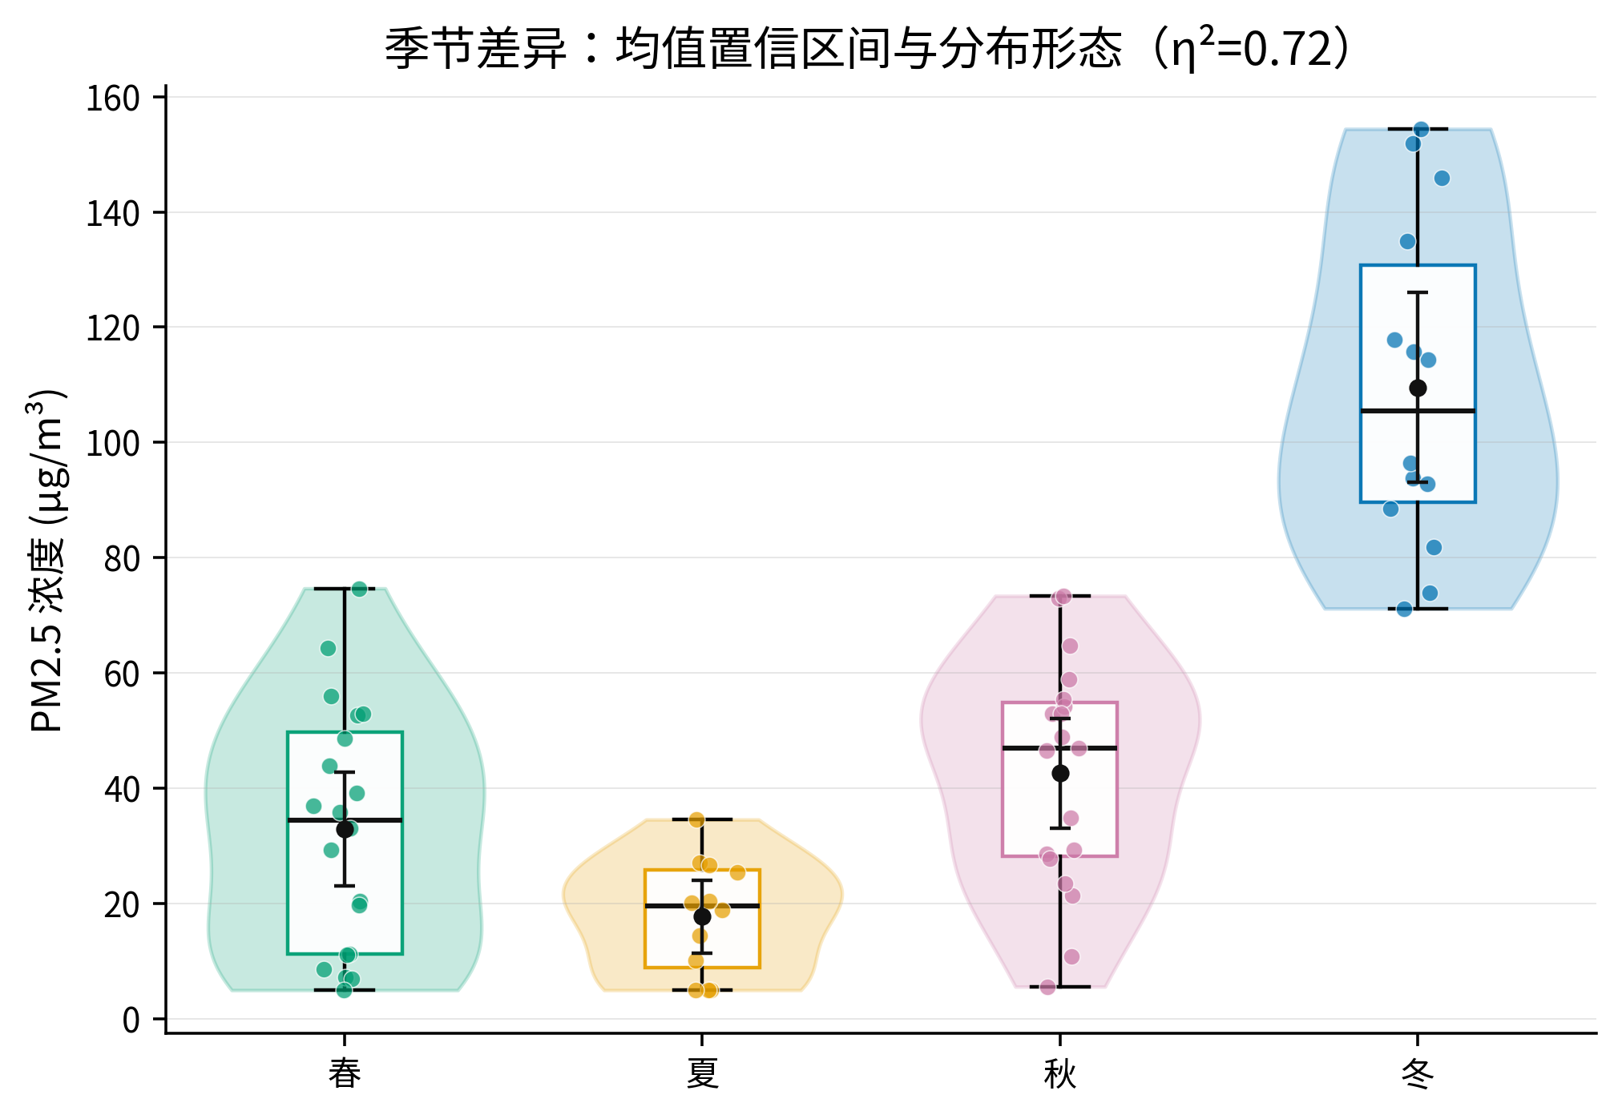
初阶可视化 2：季节差异非常强
ANOVA / Welch ANOVA / Kruskal-Wallis 三重验证
η²=0.717
p<0.001
季节效应量
三类检验一致
概率论与数理统计 Pre · 城市空气质量观测数据
05

Slide 6
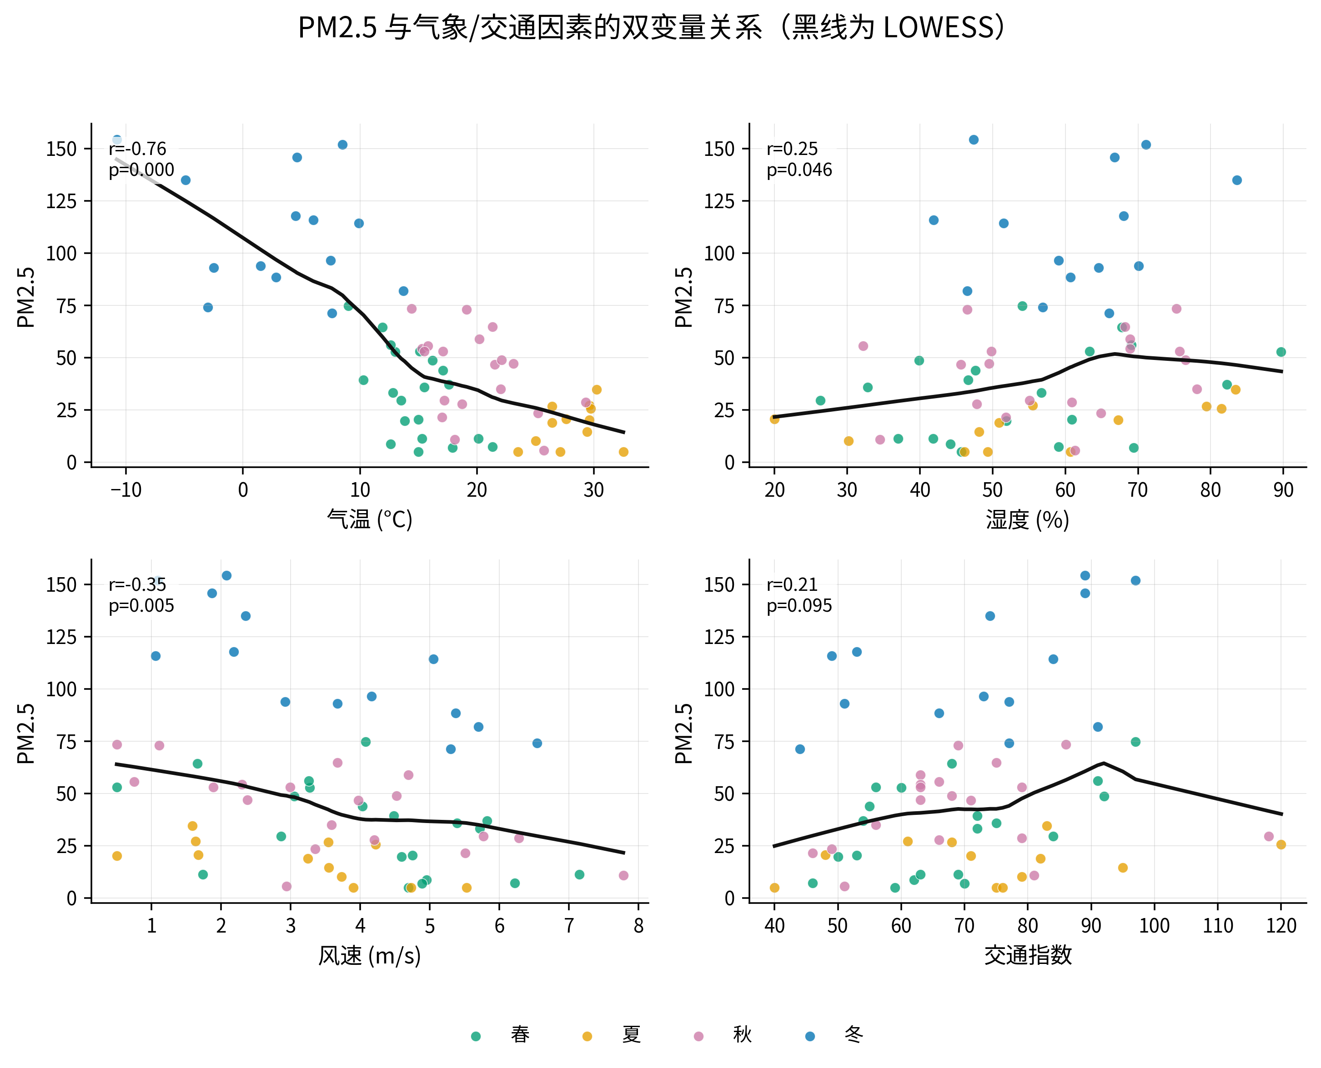
初阶可视化 3：多维相关结构
温度、风速、湿度、交通指数与 PM2.5 的关系
最强双变量关系为气温与 PM2.5 的负相关（r=-0.756）；风速也呈显著负相关。湿度和交通指数为弱正相关。
概率论与数理统计 Pre · 城市空气质量观测数据
06

Slide 7
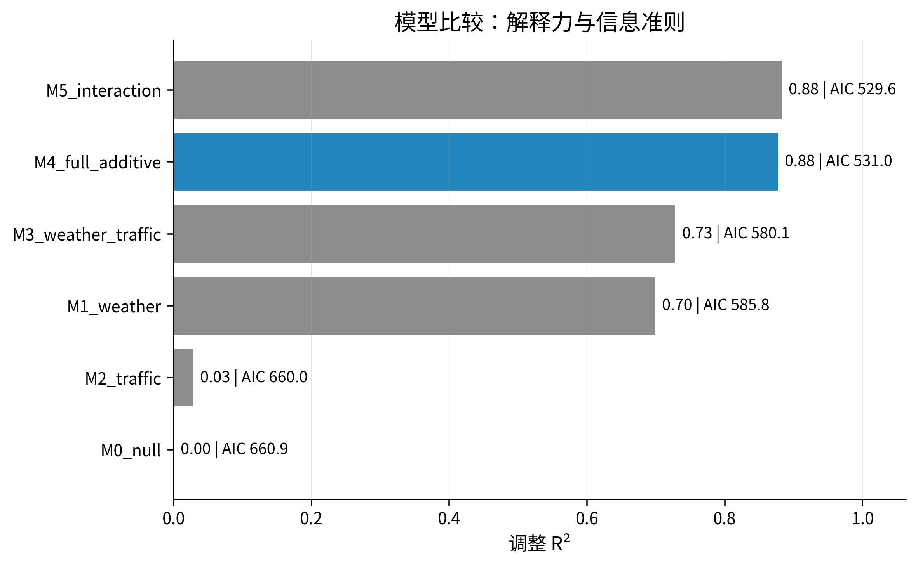
回归框架：把季节、气象和交通放入同一模型
主模型使用 OLS + HC3 稳健标准误
主模型
PM2.5 = β₀ + β₁气温 + β₂湿度 + β₃风速 + β₄交通指数 + γ季节 + ε
0.891
0.877
12.71
完整模型 R²
调整 R²
样本内 RMSE
气象模型解释力已经较强，但加入季节后解释力大幅提升。
交通单独解释力弱；控制季节和气象后，交通指数仍呈正向效应。
交互项模型 AIC 更低，但课堂展示以可解释的完整加性模型为主。
概率论与数理统计 Pre · 城市空气质量观测数据
07

Slide 8
高阶可视化 1：标准化效应森林图
控制其他变量后的边际效应强度
冬季虚拟变量是最强正向结构性因素。
风速具有稳定负向效应，符合污染扩散机制。
湿度与交通指数在 HC3 稳健标准误下显著为正。
气温在加入季节后边际显著性下降，说明其作用与季节高度重叠。
颜色提示显著性：红色点表示 p<0.05；灰色点表示未达到 5% 显著性。
概率论与数理统计 Pre · 城市空气质量观测数据
08

Slide 9
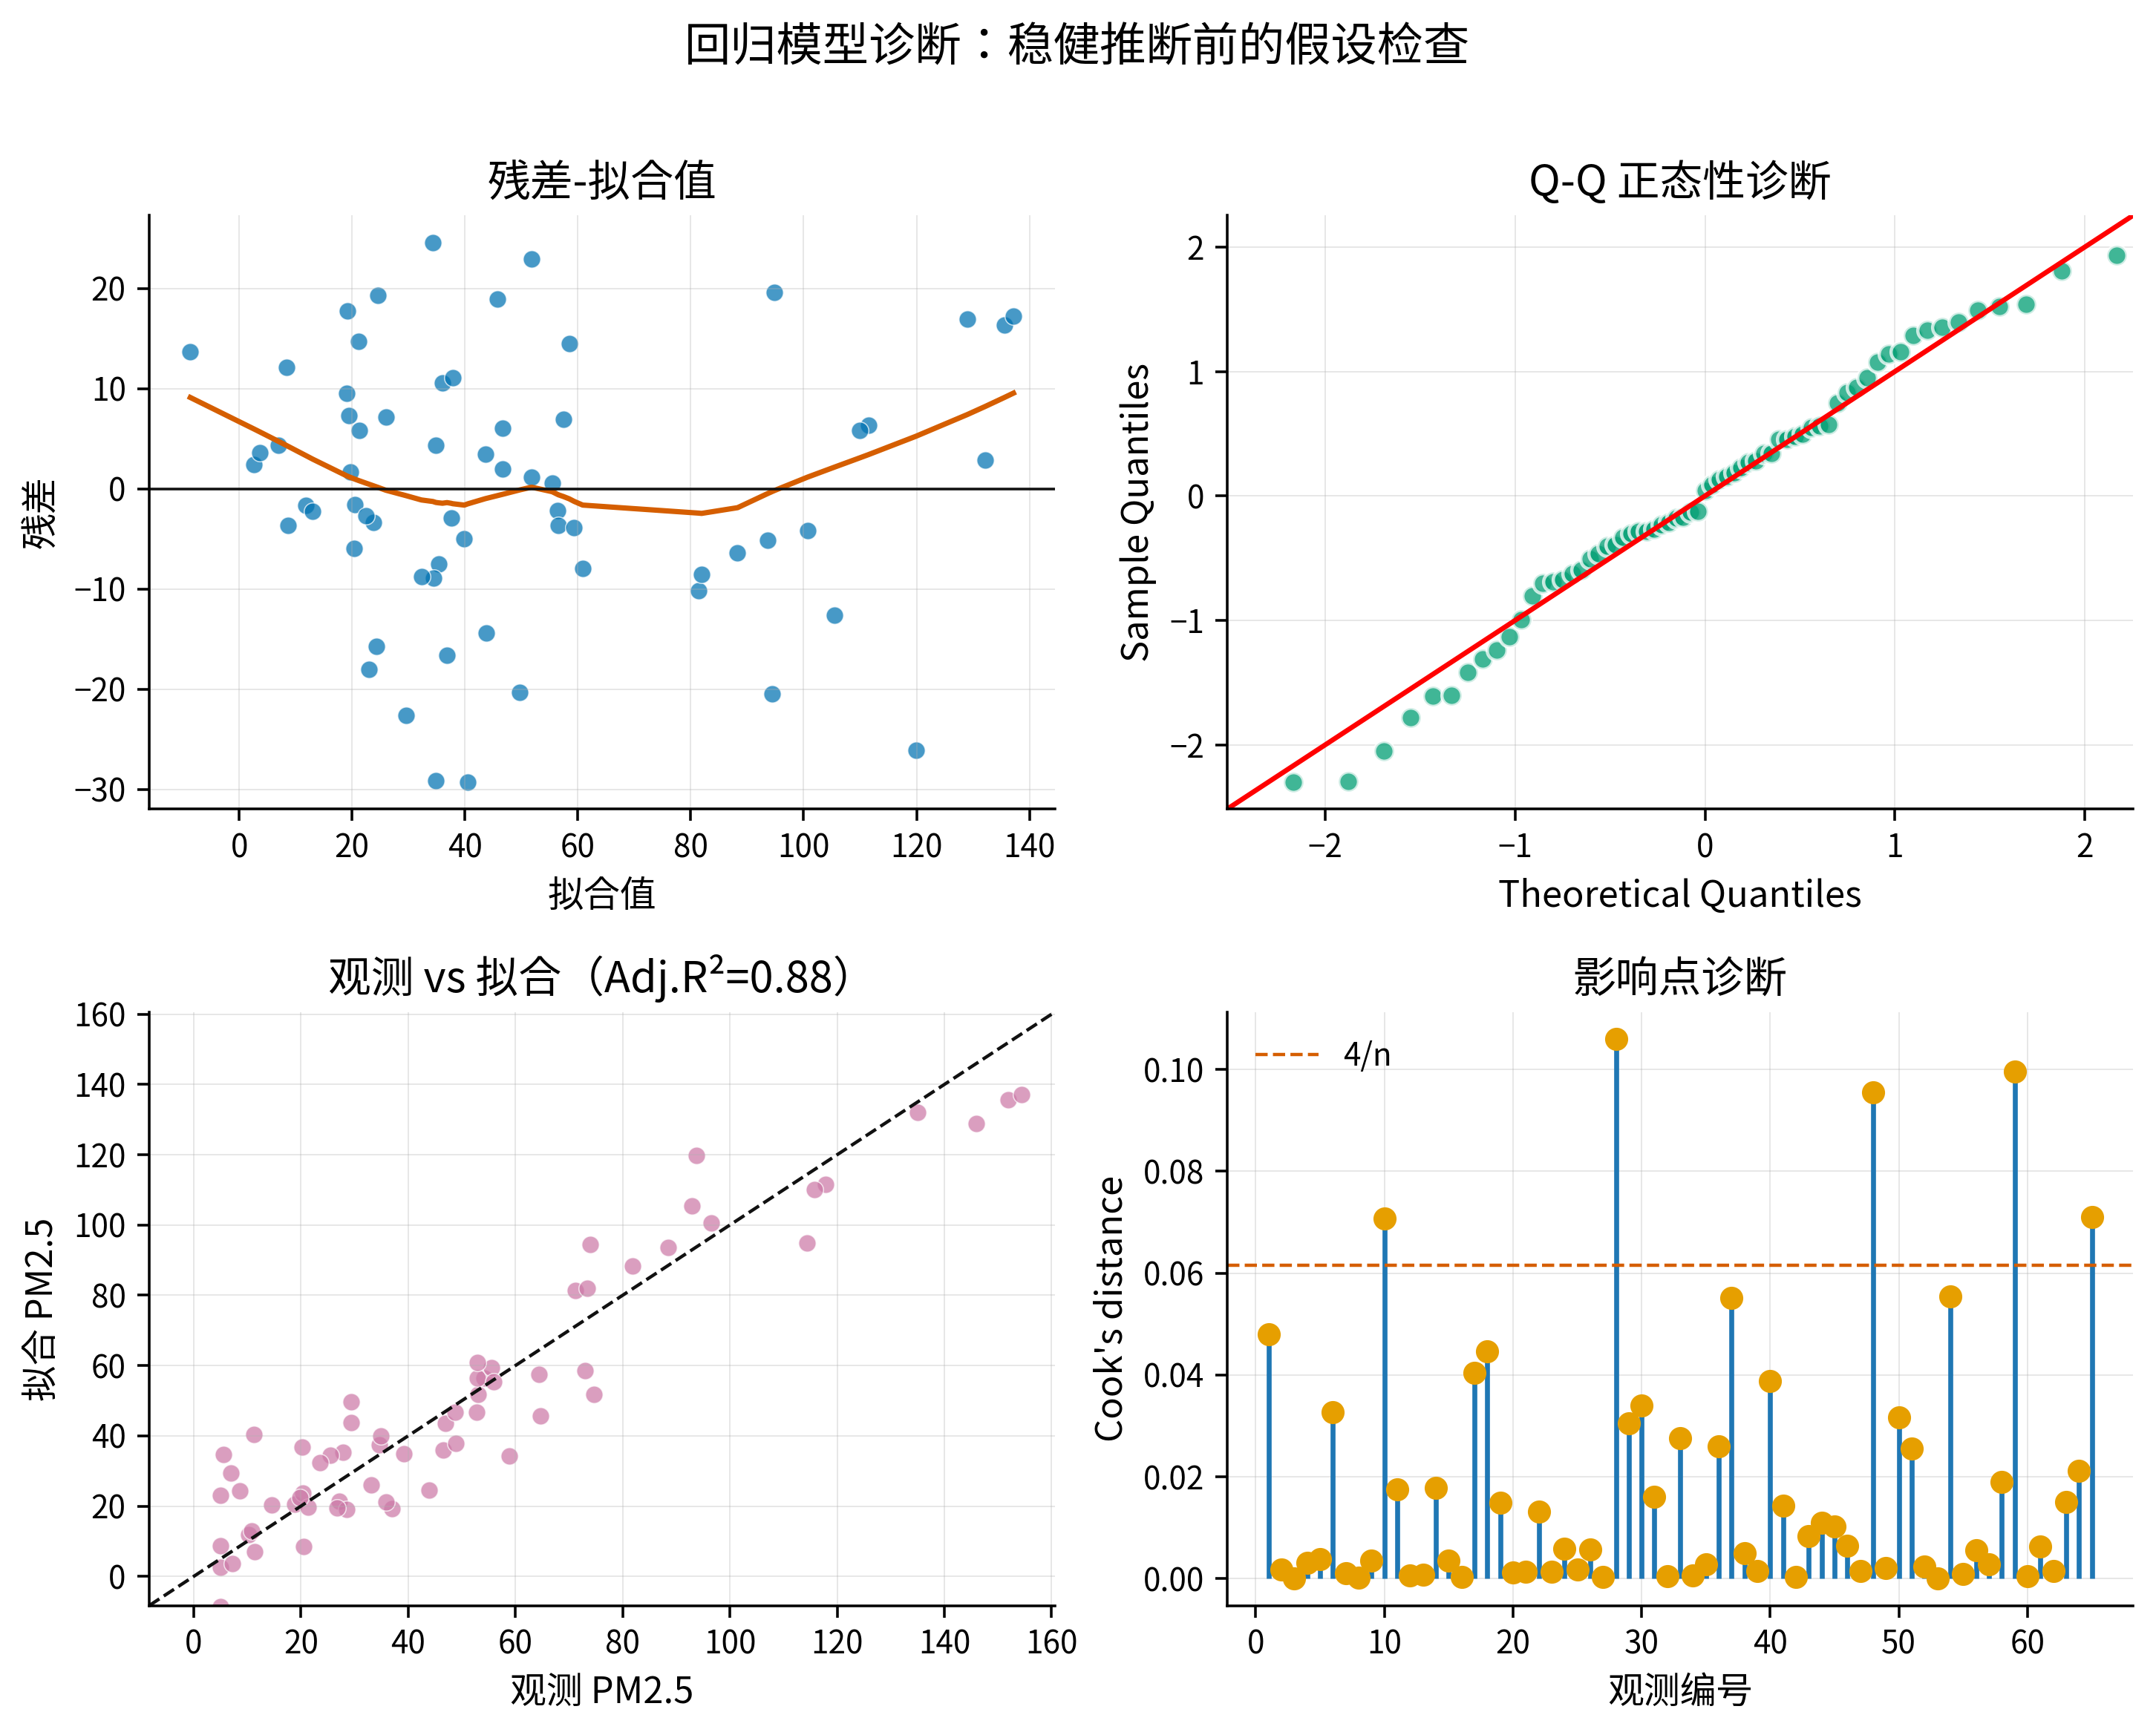
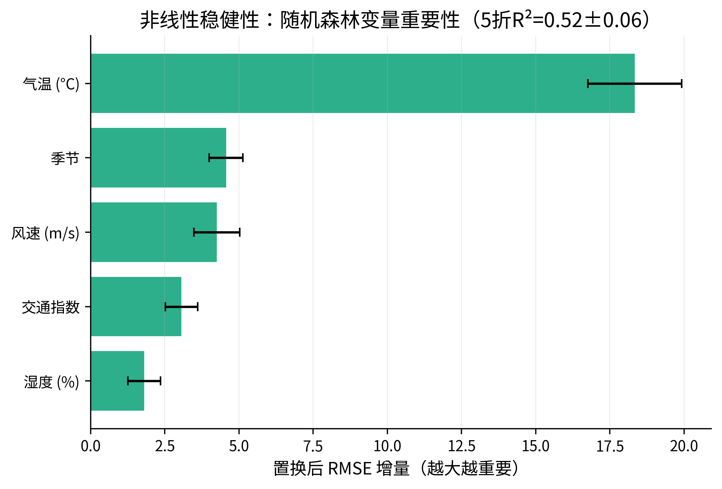
高阶可视化 2：模型诊断
残差形态基本可接受，但线性结构仍需谨慎
残差正态性：Shapiro p=0.428，JB p=0.566。
异方差：BP p=0.632，White p=0.483。
RESET p=0.015，提示可能存在非线性或交互结构。
概率论与数理统计 Pre · 城市空气质量观测数据
09

Slide 10
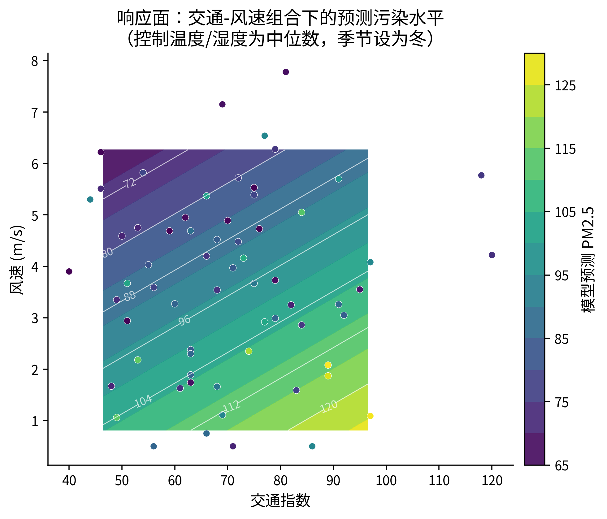
高阶可视化 3：非线性稳健性与响应面
随机森林用于探索，不替代可解释回归
非线性模型同样指向气温、季节与风速的重要性；响应面用于展示交通指数与扩散条件组合下的污染风险。
概率论与数理统计 Pre · 城市空气质量观测数据
10

Slide 11
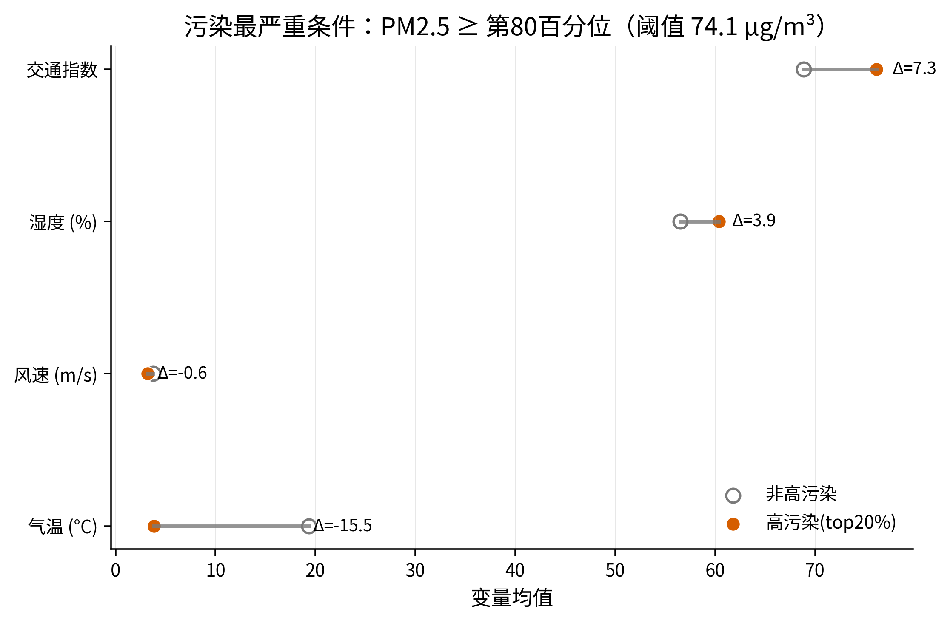
污染最严重条件：Top 20% 高污染画像
阈值：PM2.5 ≥ 74.14 μg/m³
-15.5°C
+7.3
高污染日平均气温差
高污染日交通指数差
高污染日更偏向低温情境。
交通指数均值更高，提示人为活动贡献。
风速略低，符合弱扩散条件下污染累积逻辑。
湿度更高但差异未达到常规显著性水平。
概率论与数理统计 Pre · 城市空气质量观测数据
11

Slide 12
结论：可讲成三条统计故事
分布风险、季节结构、气象-交通共同解释
01
PM2.5 不是正态小波动，而是右偏、有尾部风险的污染变量。
02
季节差异显著且效应量很大，冬季是最核心的结构性维度。
03
控制季节后，风速、湿度、交通指数仍能解释 PM2.5 的边际变化。
样本仅 65 天，适合课程统计汇报，不宜直接外推为城市长期治理因果结论。
建议答辩时先讲“分布风险”，再讲“季节检验”，最后讲“回归与高污染画像”。
概率论与数理统计 Pre · 城市空气质量观测数据
12

